Slide 2
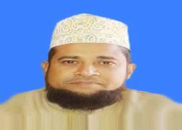

Slide 3
পাঠ পরিচিতি
শ্রেণি
বিষয়
সাধারণ পাঠ
বিশেষ পাঠ
সময়
তারিখ
: সপ্তম
: বাংলা প্রথম পত্র
: মাল্যদান
: লেখক পরিচিতি ও শব্দার্থ
: ৫০ মিনিট
: ২৩/০১/২০২৩ খ্রিস্টাব্দ

Slide 5
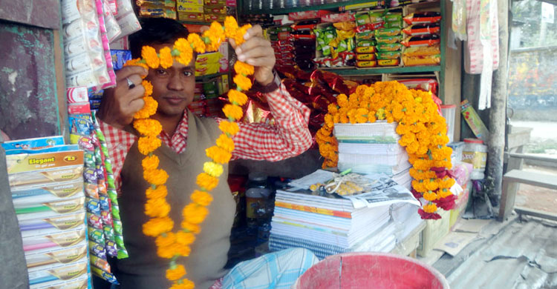
নিচের ছবিগুলো লক্ষ্য কর-

Slide 6
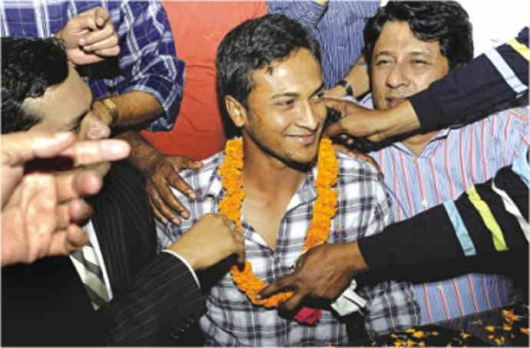
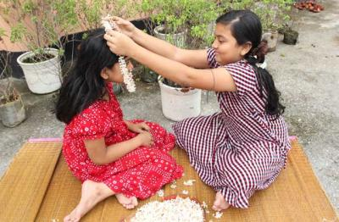
নীচের ছবি গুলোতে একে অপরকে মাল্যদান করছে।

Slide 7
আজকের পাঠ
মাল্যদান
রণেশ দাশগুপ্ত

Slide 8
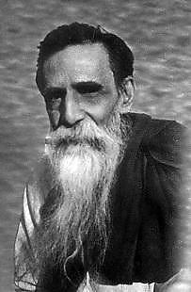
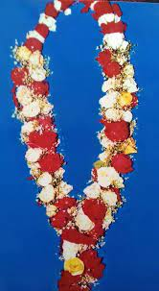
জন্ম: ১৯১২ খ্রিস্টাব্দে।
পৈতৃক আবাস: মুন্সীগঞ্জ জেলা।
কর্মজীবন: সাংবাদিক, প্রাবন্ধিক, প্রগতিশীল বুদ্ধিজীবি।
গ্রন্থ: শিল্পীর স্বাধীনতার প্রশ্নে ও উপন্যাসের শিল্পরূপ, আয়ত দৃষ্টিতে আয়ত রূপ ইত্যাদি।
মৃত্যু: ১৯৯৭ খ্রিস্টাব্দে।
রণেশ দাশগুপ্ত

Slide 9
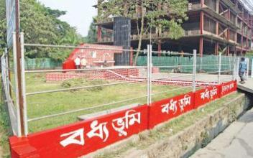
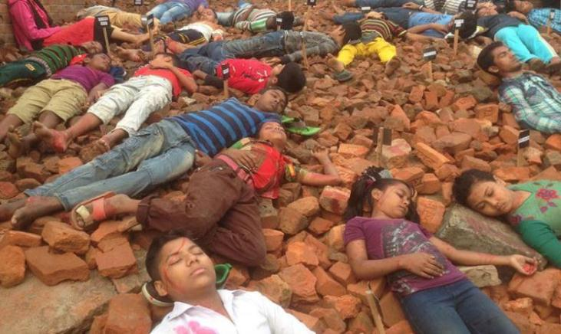
বধ্য ভূমি
বধ্য
বা
হত্যা
করার
স্থান।

Slide 10
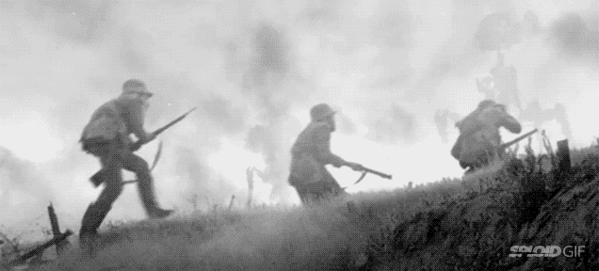
রণাঙ্গন
যুদ্ধক্ষেত্র

Slide 11
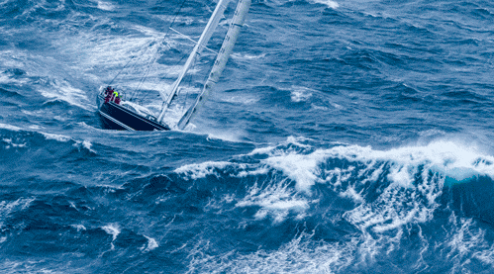
উর্মিলতা
ঢেউ
উর্মি- ঢেউ। আর উর্মিলতা বলতে আকা-বাঁকা ঢেউকে
বোঝানো হয়েছে।

Slide 12
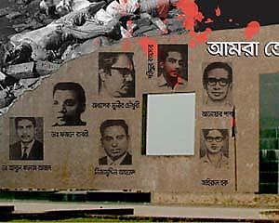
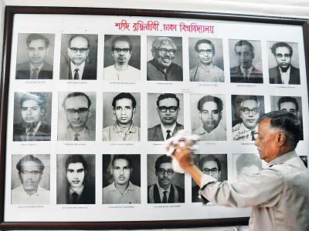
বুদ্ধিজীবী
যাঁরা জ্ঞান-বুদ্ধির চর্চা করেন।

Slide 13
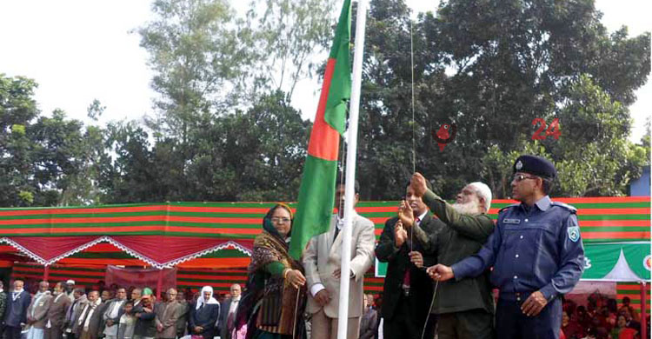
উত্তোলন
তোলা

Slide 14
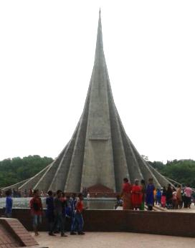
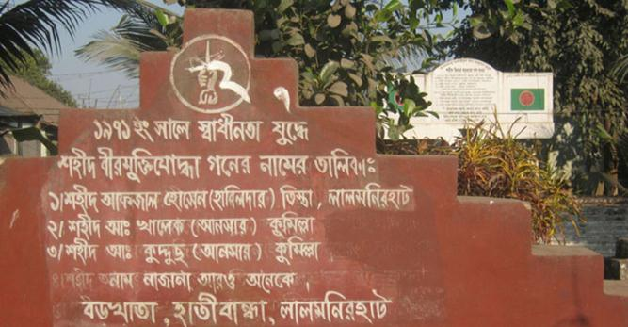
স্মৃতিফলক
শহিদদের স্মরণ করে মিনার বা স্তম্ভ এবং সৌধ নির্মাণ করা হয়। তাতে শহিদের নাম-পরিচয় লেখা থাকে।

Slide 15
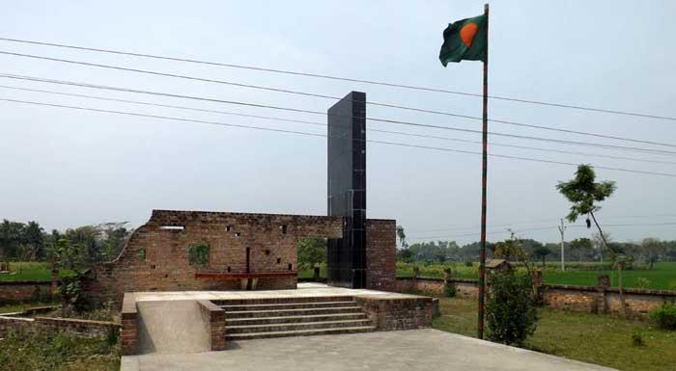
বেদি
মঞ্চের মতো উঁচু স্থান
Notes:
ট্রিগার চালু করতে মঞ্চের মতো উঁচু স্থান- এ ক্লিক করতে হবে।

Slide 16
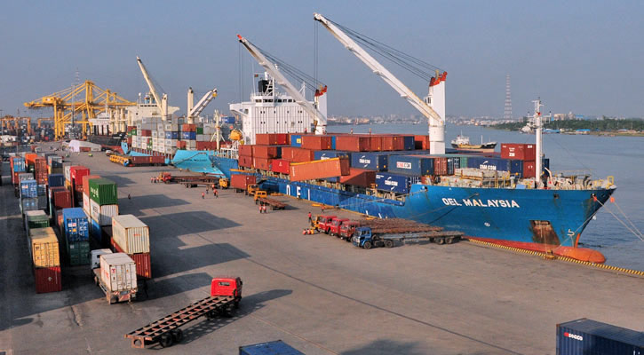
জেটি
জাহাজ ঘাটের প্লাটফর্ম

Slide 17
একক কাজ
১. রণাঙ্গন শব্দের অর্থ কী?
ক যুদ্ধ খ যুদ্ধক্ষেত্র
গ রণক্ষেত্র ঘ জনবহুল গ্রাম
২. উর্মি শব্দের অর্থ-
ক সাগর খ ঊষা
গ মালা ঘ ঢেউ

Slide 18
মূল্যায়ন
১. রণেশ দাশগুপ্ত কত সালে জন্ম গ্রহণ করেন?
ক ১৯১২ সালে খ ১৯১৩ সালে
গ ১৯১৪ সালে ঘ ১৯১৫ সালে
২. রণেশ দাশগুপ্ত কত সালে মৃত্যুবরণ করেন?
ক ১৯৯৫ সালে খ ১৯৯৬ সালে
গ ১৯৯৭ সালে ঘ ১৯৯৮ সালে

Slide 19
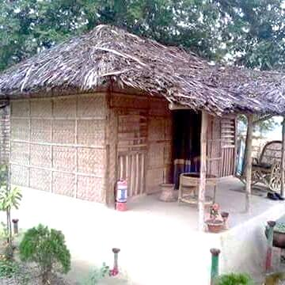
বাড়ীর
কাজ
তোমার দেখা একটি বধ্যভূমির
বর্ণনা লিখে আনবে।

Slide 20
আজকের ক্লাসে সহযোগিতা করার জন্য সকলকে
ধন্যবাদ

